Slide 1
Formation aux études cliniques pour les Analystes Marketing Ventes de NOVARTIS
Dr Georges MARTIN, Sunnikan Consulting
Jeudi 12 décembre 2013

Slide 2

Georges MARTIN, Sunnikan Consulting
Ingénieur, Docteur en Médecine
Oct. 1996 Fondation de Sunnikan Consulting
1995-1996 BAYER Direction Européenne des Affaires Médicales
  Responsable européen du Management de la Qualité
1992-1995 BAYER PHARMA France
  Responsable Méthodes & Assurance Qualité
  1ère certification ISO 9001 au monde en recherche clinique
1989-1992 BRISTOL MYERS SQUIBB France
  Directeur Méthodes & Assurance Qualité
1987-1989 INSTITUT HENRI BEAUFOUR
  Chef de Projet, phases I-II
  Responsable de la base mondiale de Pharmacovigilance d’un antihypertenseur
1984-1987 IPSEN
  Chef de Projet, puis Chef de Groupe TANAKAN
1987 Docteur en médecine (Diplômes d'Université : Médecine SMUR, Médecine des catastrophes)
1985 CESAM (Certificat d'Études Statistiques Appliquées à la Médecine)
1974 Ingénieur Institut Polytechnique des Sciences Appliquées, Paris
(Major de la promotion - aéronautique, aérospatial)

Slide 3
Objectif et programme de la formation
Fournir aux Analystes Marketing Ventes une culture pertinente relative aux études cliniques :
  leur place dans le cycle de de vie du médicament
  les enjeux relatifs à leur réalisation
Thème 1 :
  Place des études cliniques dans le développement et la commercialisation des médicaments
Thème 2 :
  Le déroulement d'un essai clinique
Thème 3 :
  Les principes de base de la méthodologie des essais cliniques et des études épidémiologiques
Thème 4 :
  Lecture critique des articles médicaux

Slide 4
Agenda
9h - 10h 30 Place des études cliniques dans le développement et la commercialisation des médicament
10h30 - 10h45 Pause
10h45 - 11h30 Le déroulement d'un essai clinique
11h30 - 12h30 Principes de base de la méthodologie des essais cliniques et des études épidémiologiques (première partie)
12h30 - 14h00 Déjeuner
14h00 - 15h15 Principes de base de la méthodologie des essais cliniques et des études épidémiologiques (seconde partie)
15h15 - 15h30 Pause
15h30 - 18h00 Lecture critique des articles médicaux

Slide 5
Liste des acronymes
AMM Autorisation de Mise sur le Marché
ANSM Agence Nationale de Sécurité du Médicament et des Produits de Santé
ARC Attaché de Recherche Clinique
BPC Bonnes Pratiques Cliniques
CCTIRS Comité Consultatif sur le Traitement de l'Information en matière de Recherche dans le domaine de la santé
CE Comité d'Éthique
(CPP = Comité de Protection des Personnes, en France)
CNIL Commission Nationale Informatique & Libertés
EIG Événement Indésirable Grave
ICH International Conference on Harmonization
RBM Recherche Biomédicale
TEC Technicien(ne) d'Essai Clinique

Slide 6
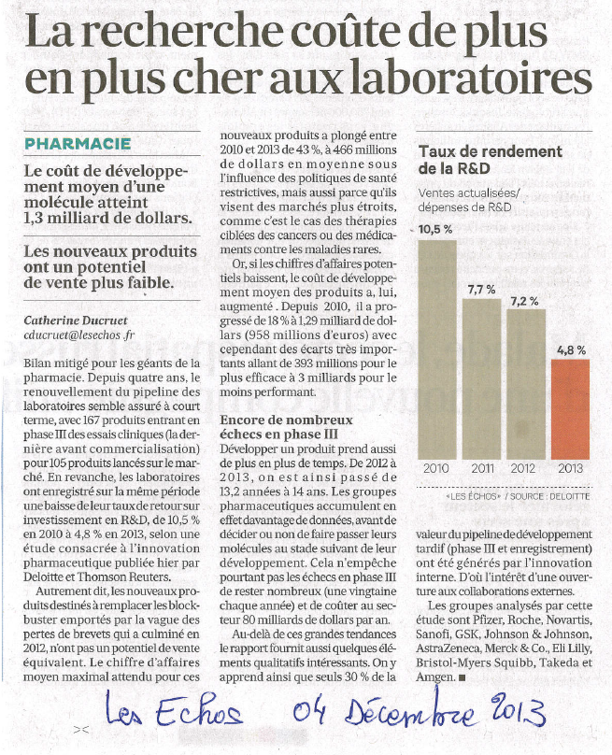

Slide 7
Le premier essai clinique contrôlé !
Le premier essai documenté s'est déroulé en 1747 à bord d'un navire de la marine écossaise
  Le médecin James LIND se demandait quel traitement viendrait le mieux à bout du scorbut
  Il constitua six groupes de deux marins et proposa à chaque binôme de tester un traitement sur les six disponibles : cidre, vinaigre, jus de citron ou... eau de mer !
  Les symptômes ne disparurent que dans le groupe ayant consommé des agrumes, ce qui permit à LIND de démontrer l'efficacité de ce traitement
http://www.larecherche.fr/idees/back-to-basic/essais-cliniques-01-09-2007-85642

Slide 8
Thème 1
Place des études cliniques dans le développement et la commercialisation des médicaments
Les phases du développement d'un médicament
La recherche biomédicale et l'épidémiologie
Les phases I à IV des essais cliniques (en particulier, recevabilité des études d'enregistrement)
Les études PASS (Post-Authorization Safety Study)
Les études Investigateur - Promoteur (incluant soutien à la recherché)
Les études observationnelles (registres, cohortes, études cas-témoins…)
Les acteurs des études cliniques : Promoteur, Investigateur, Autorités… (rôles, responsabilités)
Bref rappel du cadre réglementaire
Le système de management de la qualité
Le coût des études

Slide 9
La place de la clinique dans le développement d'un médicament
10.000 100 10
molécules molécules candidats 1 médicament
criblées testées médicaments
Recherche in vitro
Recherche pré-clinique
Recherche clinique
Mise sur le marché
Études post-AMM
0 2ans 4 ans 9 ans 10 ans 20 ans
expiration du brevet
3 phases
pré-AMM
1 phase
post-AMM

Slide 10
Les 4 phases cliniques du développement d'un médicament
AMM
Phase I
Phase II
Phase III
Phase IV
Volontaires sains
Patients
Global
Global - local
Essais cliniques interventionnels
Phase I : Sécurité – Tolérance – Pharmacocinétique / dynamique – Dose-réponse
Phase II : Dosage – Efficacité
Phase III : Efficacité par rapport au traitement de référence
Phase IV : Surveillance post-marketing – Pharmacovigilance - Pharmaco-épidémiologie
Études IIS (Investigator-Sponsored Studies)
Études réglementaires
Essais cliniques
interventionnels
Études observationnelles

Slide 11
Les essais cliniques de Phase I
"Trouver les conditions de sécurité du produit"
Premières administrations chez l'homme : volontaires sains / patients
Buts de ces essais :
  essais exploratoires : visent à répondre très précocement aux questions critiques concernant une molécule avant de commencer un projet de développement, servent à générer de nouvelles hypothèses
  escalade de dose
    tolérance et sécurité du produit
    recherche de la dose thérapeutique et de la dose maximale tolérée
  étude de la pharmacocinétique
Spécificités
  nombre limité de volontaires (quelques dizaines)
  risque pour les volontaires
  réglementation spécifique
  centres d'investigation agréés pour la phase I

Slide 12
Les essais cliniques de Phase II
"Trouver les conditions d'efficacité du produit"
Sur des patients
But :
  recherche des conditions optimales de prescription (doses, tolérance, efficacité)
Spécificités :
  sur quelques centaines de patients

Slide 13
Les essais cliniques de Phase III
"Prouver la sécurité et l'efficacité du produit face aux comparateurs"
Grands essais comparatifs explicatifs (face au traitement de référence) sur de grandes populations de patients
  essais explicatifs :
    essais dans lesquels l'effet du médicament est mesuré dans des conditions idéales, avec des sujets soigneusement sélectionnés
    sert à évaluer l’efficacité théorique du médicament
  essais pragmatiques
  essais complémentaires, ex :
    personnes âgées
    patients avec insuffisance rénale
    interaction avec autres médicaments
Buts :
  mettre en évidence la balance bénéfice / risque du produit en situation quasi-réelle
  préciser encore plus les conditions d'utilisation afin d'obtenir l'AMM
Spécificités
  sur plusieurs milliers de patients
  grand impact sur les conditions d'octroi de l'Autorisation de Mise sur le Marché

Slide 14

Principes de recevabilité des essais cliniques pour l'obtention de l'AMM
Le dossier doit permettre de juger de la balance bénéfice / risque du produit
Tous les essais cliniques débutés donnent lieu à un Rapport d'Essai
Tous les Rapports d'Essai sont inclus dans le dossier de demande d'AMM
Tout essai clinique répond à une seule question posée (1 seul objectif primaire)
L'ensemble des résultats doit donner une vue cohérente du profil du produit >>
Bénéfice
Risque

Slide 15
Plan de Développement du Produit
Essais pivots
  en général, 2 essais pivots requis
  avec α = 5%, la probabilité de conclure à tort à l'efficacité du produit est de 0,25%
  essais explicatifs
Essais confirmatoires
  essais pragmatiques
Essais complémentaires
Essais exploratoires
Un ensemble cohérent et stable d'essais cliniques

Slide 16
Les études après mise sur le marché
Réalisées après l'obtention de l'AMM
Buts :
  obtenir des informations en conditions réelles d'utilisation
    essais cliniques de phase IV (interventionnels, pragmatiques)
    études observationnelles pharmaco-épidémiologiques
  préciser la tolérance du produit (par exemple sur des populations spécifiques)
    études PASS (Post-Authorization Safety Studies, études de sécurité post-AMM) >>
  élargir l'AMM (nouvelles indications, nouvelles populations de patients…)
  pour satisfaire des demandes émanant des Autorités de Santé
    études PASS
    études observationnelles pharmaco-épidémiologiques
Cas particulier des études de prescription (études économiques)

Slide 17
Les études de sécurité post-AMM
(études PASS = Post-Authorization Safety Studies)
Études portant sur la sécurité (tolérance, pharmacovigilance) du produit
Font partie des études de phase IV (soit au moment de l'octroi de l'AMM, soit après)
Soit à la demande des Autorités de Santé, soit volontaires
Le Promoteur de ces études est le laboratoire pharmaceutique
Méthodologies :
  soit essais interventionnels
  soit études observationnelles >>
"Une étude pharmaco-épidémiologique ou un essai clinique effectués conformément aux termes de l'autorisation de mise sur le marché, dans le but d'identifier ou de quantifier un risque de sécurité relatif à un médicament autorisé" (Directive européenne 2001/83/CE)

Slide 18
Les acteurs des essais cliniques
Le Promoteur
"personne physique ou morale qui prend l'initiative d'une recherche biomédicale sur l'être humain, qui en assure la gestion et qui vérifie que son financement est prévu." (Décision du 24 novembre 2006 fixant les règles de bonnes pratiques cliniques pour les recherches biomédicales portant sur des médicaments à usage humain)
Équipe de projet clinique :
  Chef de Projet Clinique
  Attachés de Recherche Clinique (ARC)
  Statisticien
  Data Manager
  Opérateurs de saisie
  Pharmacovigilant
  Assureur Qualité

Slide 19
Les acteurs de la recherche clinique
Les Investigateurs
"La ou les personnes physiques qui dirigent et surveillent la réalisation de la recherche sur un lieu sont dénommées investigateurs." (Article L. 1121-1 du CSP)
Équipe d'investigation dans un centre d'investigation :
  1 Investigateur (Principal)
  des Collaborateur de l'Investigateur :
    médecins
    Technicien(ne)s d'Essai Clinique (TEC)
L'Investigateur
  recrute les patients
  les informe et recueille les consentements informés
  dispense les médicaments expérimentaux
  recueille les données
    Les Technicien(ne)s d'Essai Clinique (TEC)
  collecte les données
  les saisit dans le Cahier d'Observation (papier ou éléctronique)

Slide 20
Les acteurs de la recherche clinique
L'Attaché de Recherche Clinique (ARC) - L'Auditeur
L'ARC, représentant du Promoteur, est l'interface entre le Promoteur et les centres d'investigation :
    sélection, mise en place, suivi, clôture
    information, formation, communication
    coordination de la logistique
L'ARC contrôle la réalisation de l'essai par l'Investigateur
    sécurité et respect des droit des patients
    respect de la réglementation applicable
    fiabilité des données
L'Auditeur Clinique, mandaté par le Promoteur :
  audite la réalisation de l'essai dans certains centres d'investigation
    audits de routine
    audits pour inconduite / suspicion de fraude
  audite les prestataires travaillant sur l'essai
    audits de qualification, audits de suivi

Slide 21
Les essais Investigateur-Promoteur
IIS = Investigator-Sponsored Study
IIT = Invesitigator-Initiated Trial
TPT = Third Party Trial
Le Promoteur est un Investigateur qui prend l'initiative d'un essai clinique, souvent interventionnel
Il peut demander l'aide d'un laboratoire pharmaceutique (étude "soutien à la recherche), par exemple :
  financement
  conception du protocole (appui statistique)
  aide à la réalisation des démarches administratives
  fourniture de médicaments expérimentaux
  analyse statistique
  rédaction du rapport d'essai…
ATTENTION : le laboratoire pharmaceutique pourrait se faire qualifier Promoteur de facto en cas de :
  financement intégral
  clause de propriété des données

Slide 22
Les démarches administratives des essais interventionnels
Demande de numéro EudraCT
Assurance
Obtention de l'avis favorable du Comité d'Éthique
  a pour vocation de protéger les patients
  donne un avis éthique et méthodologique sur la méthodologie de la recherche, la qualification des Investigateurs, l'information des patients
  un Promoteur ne peut passer outre un avis négatif du CPP
Obtention de l'autorisation de l'ANSM
  se prononce sur "la sécurité des personnes, au regard des actes pratiqués et des méthodes utilisées ainsi que les modalités prévues pour le suivi des personnes"
  considère "la sécurité et la qualité des produits utilisés"
  évalue la balance bénéfices / risques de la recherche
  autorise la recherche
Engagement de conformité à la "Méthodologie de Référence MR-001" de la CNIL
  1 fois pour tous les essais cliniques

Slide 23
Les études observationnelles
Par opposition aux essais interventionnels
Caractéristiques :
  la stratégie médicale destinée à une personne qui se prête à la recherche observationnelle n'est pas fixée à l'avance par un protocole
  La décision de prescription ou d'utilisation du médicament est indépendante de celle d'inclure la personne dans la recherche
  le traitement médical relève de la pratique courante (conforme à l'AMM)
  tous les actes sont pratiqués de manière habituelle, sans aucune procédure supplémentaire ou inhabituelle de diagnostic ou de surveillance
    pas de randomisation
    pas d'examens complémentaires supplémentaires
A ce jour, pas de réglementation spécifique : la Loi "Jardé" n'est pas applicable !

Slide 24
Le cadre réglementaire des essais interventionnels
Déclaration d'Helsinki
Réglementation française
  Loi Huriet ➔ Loi relative à la Politique de Santé Publique
  Loi Informatique & Libertés
  Article du Code de la Santé Publique sur la confidentialité du dossier médical
  Bonnes Pratiques Cliniques françaises
Réglementation européenne
  Directive 2001/20/CE sur les essais de médicaments
  Bonnes Pratiques Cliniques européennes
  Directive 95/46/CE sur la protection des données à caractère personnel
Le cadre ICH (International Conference on Harmonization)
  Europe, USA, Japon
  www.ich.org

Slide 25
Les démarches administratives des études observationnelles
Pas de numéro EudraCT
Pas d'assurance
Pas d'obligation réglementaire de soumission à un Comité d'Éthique
  mais avis d'un Comité d'Éthique nécessaire pour publier
Ni information, ni soumission à l'ANSM
Demande d'avis préalable au CCTIRS
  formule un avis préalable sur :
    la méthodologie de la recherche
    la nécessité de recueillir des données personnelles, et leur pertinence
Demande d'autorisation à la CNIL
  demande d'autorisation, étude par étude

Slide 26
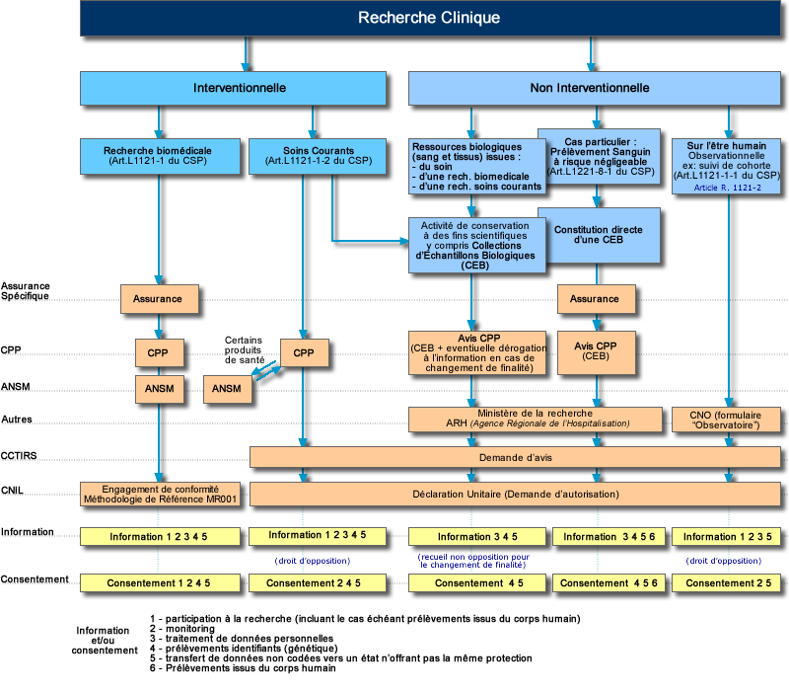
Schéma récapitulatif : Les démarches administratives

Slide 27

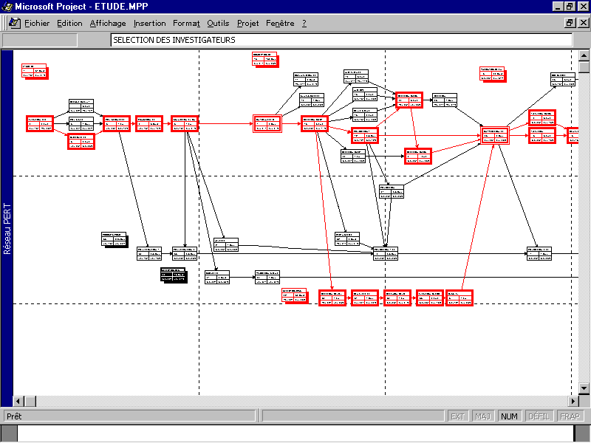
Le système de management de la qualité
Direction
Organisation
Environnement :
Éthique
Réglementation
Risques
Contrôles
Audits
Personnel
Qualifié, Formé
Procédures
Synopsis
d'Essai
Clinique
Rapport
d'Essai
Clinique
Activités
Enregistrements, Documentation

Slide 28
Le coût des études cliniques
Coût du développement d'un médicament : environ 1 milliard d'euros
(de 400 millions à 3 milliards d'euros), pré-clinique et clinique
Les échecs en phase III (une vingtaine chaque année) coûtent à l'industrie pharmaceutique 80 milliards de $ par an
le coût des essais cliniques a été multiplié par 9 entre 1980 et 2000, représentant 58% du coût total (25%, 20 ans avant)

Slide 29
Thème 2 : Le déroulement d'un essai clinique
La conception de l'étude
Les documents de l'étude
Les démarches administratives
La fourniture des médicaments expérimentaux
La sélection (modes de recrutement), la mise en place, le suivi, la clôture des centres d'investigation
La vigilance des essais cliniques
Les contrôles qualité, les audits, les inspections
La publication
La durée d'une étude clinique et de ses étapes
Tableaux récapitulatifs

Slide 30
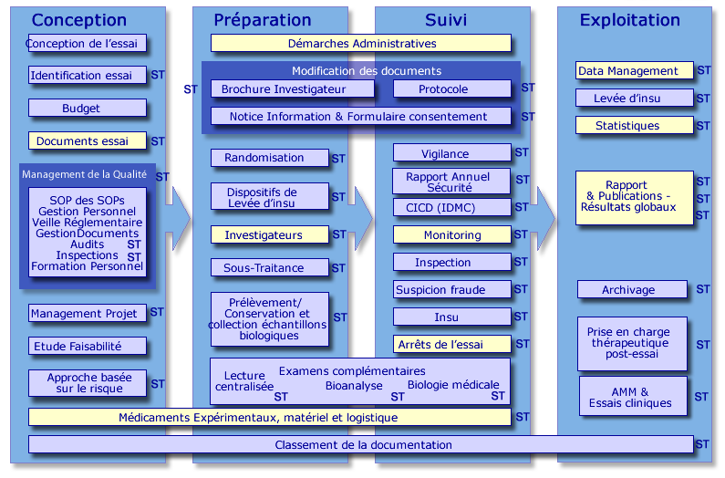
Le déroulement d'un essai clinique

Slide 31
La conception de l'essai clinique
Par :
  des Méthodologistes des essais cliniques
  des Cliniciens
  un Statisticien
Nécessite de définir :
  une seule question = un seul objectif principal, un seul critère de jugement principal
  des objectifs secondaires, des critères de jugement secondaires
Passe par le calcul du nombre de sujets nécessaires
Étude de faisabilité auprès d'Investigateurs potentiels
Définition des moyens nécessaires
  centres d'investigation, pays
  sous-traitance
  chronologie, budget

Slide 32
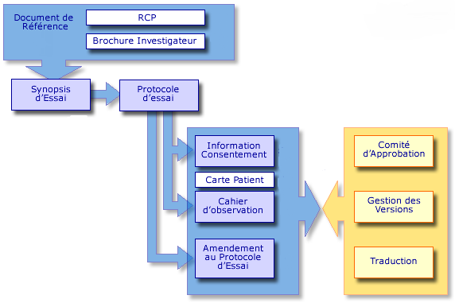
Les documents de l'étude

Slide 33
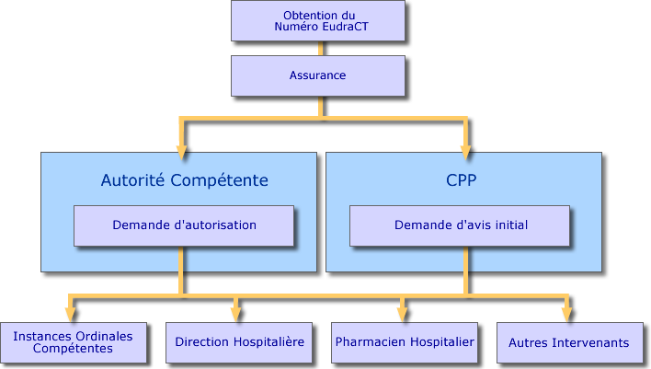
Les démarches administratives

Slide 34
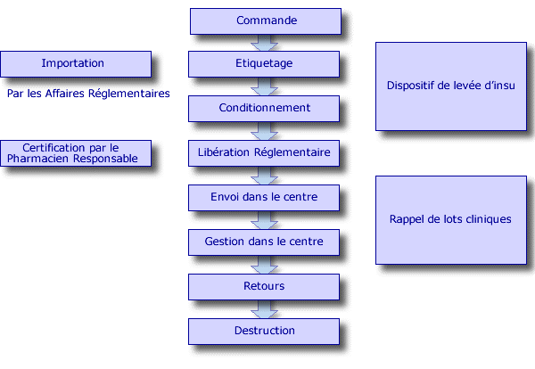
La fourniture des médicaments expérimentaux

Slide 35
La sélection (modes de recrutement), la mise en place, le suivi, la clôture des centres d'investigation
Experts dans la pathologie, expérience des essais cliniques
Connaissance de la réglementation et des BPC
Sélection indépendante de la prescription (pas d'objectif commercial, pas par la Visite Médicale)
Sélection des Investigateurs
Visite d'initiation
(mise en place)
Après signature de tous les documents contractuels
Fourniture des documents, des produits…
Visites de suivi
(monitoring périodique)
Contrôle périodique par l'ARC :
  de la protection des patients
  du respect de la réglementation applicable
  de la fiabilité des données
Visite de clôture
Derniers contrôles
Reprise des documents, produits restants, matériel mis à disposition

Slide 36
La vigilance des essais cliniques
Afin de permettre à tout instant l'évaluation de la balance bénéfice / risque de l'essai
Recueil au cours d'un essai clinique de TOUS les événements indésirables
Transmission DANS LES 24 HEURES de TOUS les Événements Indésirables Graves (EIG)
Évaluation des EIG (par l'Investigateur, le Promoteur) :
  gravité
  imputabilité (lien de causalité)
  caractère attendu / inattendu
Déclaration de toutes les Suspicions d'Effet Indésirable Grave Inattendu
DSUR =Development Safety Update Report

Slide 37
Les contrôles qualité, les audits, les inspections
Contrôles qualité :
  visites de monitoring
  double saisie des données
  contrôles de cohérence des données
  contrôles de la documentation de l'essai
Audits
  de l'essai chez le Promoteur
  du déroulement de l'essai dans les centres d'investigation
  des prestataires (audits de qualification, audits de suivi)
Inspections
  par les Inspecteurs de Santé Publique (ont pouvoir de police)
  peuvent remonter jusqu'au patient
Protection et respect des droits des sujets
Respect de la réglementation applicable
Fiabilité des données

Slide 38
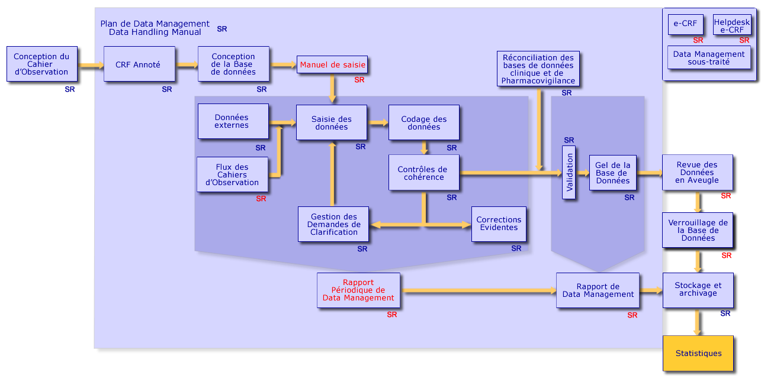
Gestion des données ("data management")

Slide 39
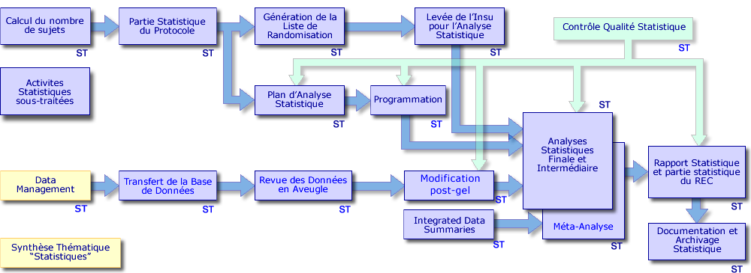
Statistiques

Slide 40
Le Rapport d'Essai Cliniques, la publication
Tout essai clinique donne lieu à un Rapport d'Essai Clinique
La publication des résultats des essais cliniques est une obligation éthique
Les publications doivent respecter le secret professionnel
L'industrie pharmaceutique s'est engagée à publier les résultats des essais cliniques (qu'ils soient positifs ou négatifs) dans des revues scientifiques
Toute publication donne lieu à déclaration des liens d'intérêt

Slide 41
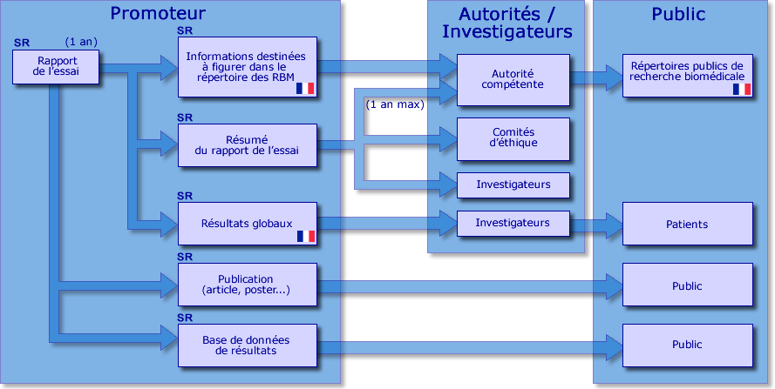
Rapport d'Essai Clinique et Publications

Slide 42
La durée d'un essai clinique et de ses étapes
Étape | Durée
Comité d'Éthique | 35 à 60 jours | en parallèle
ANSM | < 60 jours
Contrats avec hôpitaux | 110 jours en moyenne
Préparation de l'essai | plusieurs mois
Phase d'inclusion | (dépend de l'essai)
Durée de participation | (dépend de l'essai)
Data management | plusieurs mois
Statistiques | plusieurs mois
Rapport d'essai | 1 an (délai réglementaire)

Slide 43
Tableau récapitulatif
Etude | Promoteur | Obligatoire | Objectif | Interv.Obs.* | Fourniture Médicament | Patients | Financement
Phase I-III | Pharma | Oui | Sécurité, efficacité | Interv. | Pharma | Volontaires Patients | Pharma
PASS | Pharma | Oui/Non | Sécurité | Interv. Obs. | Pharma Marché | Patients | Pharma
IIS | Investigateur | Non |  | Interv. | Investigateur (Pharma) | Patients | Investigateur (Pharma)
Étude de cohorte | Pharma Org. Recherche | Non | Sécurité Efficacité | Obs. | Marché | Patients | Pharma Org. Recherche
Étude Cas Témoins | Pharma Org. Recherche | Non | Sécurité | Obs. | Marché | Patients | Pharma Org. Recherche
* Interventionnelle / Observationnelle

Slide 44
Thème 3
Les principes de base de la méthodologie des essais cliniques et des études épidémiologiques
la méthodologie des essais cliniques
les essais en ouvert
les essais comparatifs, les essais randomisés
les essais de morbi-mortalité
les méta-analyses
les études épidémiologiques : prospectives, rétrospectives / suivis de cohorte, études cas-témoins…
prospective des tendances (data mining, statistiques bayesiennes, données individuelles…)

Slide 45
Comment prouver l'efficacité d'un traitement ?
En mettant en évidence une relation entre un critère de jugement (= "endpoint" = "outcome") et le traitement
Types d'études et niveaux de preuve :
L'observation individuelle ("le cas") >>
La série de cas >>
L'étude cas-témoins : comparaison rétrospective de 2 groupes, l'un présentant la maladie (les cas), l'autre ne la présentant pas (les témoins) >>
L'étude de cohorte exposés-non exposés : comparaison prospective de 2 groupes, l'un exposé à un risque, l'autre non exposé à ce risque >>
L'essai contrôlé randomisé en double insu : comparaison prospective de 2 groupes répartis au hasard, l'un recevant le traitement à étudier, l'autre un médicament de référence (placebo, ou traitement actif) >>
La méta-analyse : analyse globale d'un ensemble d'études réalisées séparément >>

Slide 46
1. L'observation individuelle
L'observation individuelle (l'anecdote) est insuffisante
  "Un patient a pris ce traitement, ça lui a fait le plus grand bien !"
  mais : "Un autre patient a aussi pris ce traitement, ça ne lui a rien fait !"
  ne permet pas de conclure sur l'efficacité d'un traitement
  d'où la nécessité :
    de réaliser des essais
    de réaliser des cumuls d'observation
Mais une observation individuelle peut être intéressante :
  par sa rareté
  par une réaction individuelle
Notes:
L'observation individuelle
cas de la guérison d'un rhume banal avec un médicament : n'apporte aucune information
Des observations individuelles intéressantes :
réaction au Minoxidil : repousse des cheveux lors d'un traitement expérimental par un anti-hypertenseur
patients VIH-résistants

Slide 47
2. La série de cas
Souvent étude rétrospective
Synthèse des cas du service hospitalier
Sans comparaison ou en comparaison avec les résultats d'une étude
Sert de base à une discussion

Slide 48
L'essai non comparatif
"On prescrit un médicament λ dans la grippe. Au bout de 5 jours de traitement, 60% des patients sont guéris. Le médicament est-il efficace ?"
  mais la grippe évolue spontanément vers la guérison en 4 à 6 jours !
"Mon traitement de prévention de la luxation congénitale de hanche est efficace dans 99% des cas !"
  mais la luxation congénitale de hanche ne survient que sur 1% de la population !
L'essai non comparatif ne peut pas prendre en compte les autres facteurs (facteurs de confusion)
    l'effet placebo (effet nocebo)
    l'évolution naturelle de la maladie
    l'attitude du médecin
    la régression à la moyenne
    l'effet de traitements concomitants
    la sélection des patients
    les biais = causes conduisant constamment à un résultat erroné
➔ Nécessité d'une méthodologie permettant de réduire les biais au minimum

Slide 49
L'essai comparatif en ouvert
Le médecin et le patient connaissent la nature du produit administré
Avantages :
  simplicité
  en cas d'essai en insu impossible (comparaison à la chirurgie…)
Inconvénients
  essai insuffisamment contrôlé
  introduction de biais :
    effet placebo
    biais de suivi
  ne permet pas de conclure sur la comparaison de produits
Utilisation abandonnée pour l'étude des médicaments

Slide 50
L'essai contrôlé
Un essai "contrôlé" est un essai dont les différents facteurs de variation (facteurs autres que l'efficacité du produit, pouvant occasionner des biais) sont sous contrôle
L'essai contrôlé permet de répondre à la question
"Le médicament A est-il plus efficace que le médicament B ?"
L'essai contrôlé :
  permet de répondre à une question posée unique
  nécessite un nombre de sujets nécessaires
  recevable dans le dossier de demande d'AMM
  a une puissance statistique
  répond avec une plage d'incertitude
Caractéristiques de l'essai contrôlé >>

Slide 51
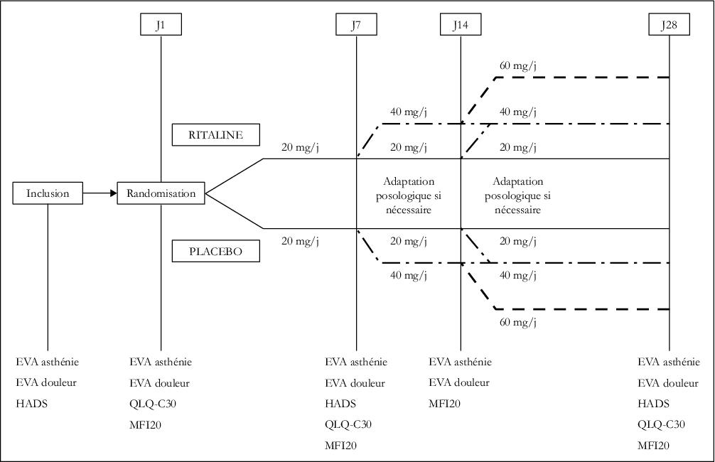
Exemple
Méthylphénidate et asthénie en soins palliatifs chez le patient cancéreux : essai multicentrique randomisé versus placebo en double aveugle (Bulletin du Cancer. Volume 95, Numéro 2, 241-6, février 2008, Article original)

Slide 52
Caractéristiques de l'essai contrôlé
Type de biais | Biais | Caractéristique
Biais de conception | Données pas adaptées | Essai prospectif
Biais de confusion | Facteurs de confusion effet placebo évolution naturelle de la maladie régression à la moyenne effet des traitements concomitants | Groupe contrôle (essai comparatif)
Biais de sélection | Groupes non comparables à l'inclusion | Randomisation (essai randomisé)
Biais de suivi | Différence de suivi en fonction des sujets attitude du médecin | Double insu
Biais d'attrition | Différence de retrait des sujets | Intention de traiter
Biais d'évaluation | Différence d'évaluation en fonction des sujets | Double insu Évaluateur indépendant

Slide 53
Essais explicatifs
Essai explicatif ("explanatory trial")
  a pour but de tester des hypothèses cognitives sans finalité thérapeutique directe
  pour connaître / démontrer le mécanisme d'action
  ~ collecte beaucoup de données sur un petit nombre de patients
  peut montrer l'efficacité biologique
  ex : "essai des anti-arythmiques de classe I sur la réduction de la fréquence des extra-systoles ventriculaires"

Slide 54
Essais pragmatiques
Essai pragmatique ("pragmatic trial")
  a pour but de démontrer l'intérêt thérapeutique pour une population de patients
  intègre l'efficacité et la tolérance cliniques
  ~ collecte peu de données sur un grand nombre de patients
  un essai pragmatique peut avoir une composante explicative, ex :
    essai clinique d'un anti-cholestérolémiant
    critère principal : nombre d'accidents thrombo-emboliques (composante pragmatique)
    critère secondaire : taux de cholestérol (composante explicative)
  ex : "essai des anti-arythmiques de classe I sur la prévention de la mort subite après infarctus du myocarde"

Slide 55
Essais explicatifs - Essais pragmatiques
Anti-arythmiques de classe I et mort subite
Après infarctus du myocarde, les extra-systoles ventriculaires sont cause de mort subite
Les anti-arythmiques de classe I réduisent fortement la fréquence des extra-systoles ventriculaires
L'essai CAST (1991) a montré un doublement de la mortalité dans le groupe anti-arythmiques de classe I >>
Essai explicatif
Efficacité des anti-arythmiques de classe I dans la prévention de la mort subite après infarctus du myocarde ?
Essai pragmatique

Slide 56
Essais explicatifs - Essais pragmatiques
Agents inotropes inhibiteurs de la phosphodiestérase et insuffisance cardiaque
Ils ont des effets favorables sur des critères physio-pathologiques d'ordre hémodynamique (fraction d'éjection systolique)
Ils améliorent la symptomatologie, le stade NYHA*, la tolérance à l'exercice, la durée de marche, la qualité de vie
D'où l'importance de tester sur le critère ultime, et non sur des critères intermédiaires!
Essai explicatif
Mais… ils entraînent une surmortalité à court et à long termes
Essai pragmatique
* New York Heart Association

Slide 57
Les méta-analyses
Revues systématiques de la littérature
Selon une méthodologie rigoureuse, reproductible
Selon des méthodologies statistiques
  résultat global
  recherche d'un biais de publication

Slide 58
Les études pharmaco-épidémiologiques
"L'épidémiologie est une discipline scientifique qui étudie notamment les différents facteurs intervenant dans l'apparition des maladies ou de phénomènes de santé ainsi que leur fréquence, leur mode de distribution, leur évolution et la mise en œuvre des moyens nécessaires à la prévention." (Déontologie et Bonnes Pratiques en Épidémiologie",1998, ADELF, EPITER, AEEMA, ADEREST)
"La pharmaco-épidémiologie est une discipline mettant en application les méthodes et/ou le raisonnement épidémiologique pour évaluer, généralement sur de grandes populations, l'efficacité, le risque, le bénéfice et l'usage des médicaments en vie réelle." (http://fr.wikipedia.org/wiki/Pharmaco-%C3%A9pid%C3%A9miologie)
Études soit prospectives, soit rétrospectives
Méthodologies :
  les études cas-témoins >>
  les études exposés / non exposés >>
  les suivis de cohorte >>

Slide 59
Études de causalité en épidémiologie
(ex : causalité éventuelle d'un vaccin sur une maladie rare)
Dans un suivi de cohorte (étude prospective)
  on suit un ensemble exhaustif de sujets (ex : sur un département)
  certains seront vaccinés, d'autres non
  certains présenteront la pathologie, d'autres non
  on comparera la fréquence de survenue de la maladie dans les différents sous-groupes
Dans une étude exposés / non exposés (étude prospective)
  on sélectionne 2 groupes de sujets appareillés : l'un de sujets vaccinés, l'autre de sujets non vaccinés
  on suit les 2 groupes pendant plusieurs années
  on compare les fréquences de survenue de la maladie
Dans une étude cas-témoins (étude rétrospective)
  la vaccination a été mise en place de nombreuses années auparavant
  on sélectionne 2 groupes de sujets appareillés : l'un présentant la maladie, l'autre ne la présentant pas
  on recherche la vaccination dans leurs antécédents
  on compare les fréquences dans les différents sous-groupes

Slide 60
Les Cohortes
"Une cohorte est un ensemble de personnes incluses en même temps dans une étude et suivies sur plusieurs années pour évaluer l'évolution de leur état de santé." (Site INSERM)
Exemples
  "Cohorte prospective de patients atteints de maladies hémorragiques familiales rares dont l'hémophilie (Réseau FranceCoag)"
Types de cohortes
  enquêtes sur échantillon représentatif
  enquêtes Exposés / Non exposés >>
Les cohortes permettent de :
  quantifier l’incidence des maladies,
  et surtout d’identifier des facteurs prédictifs de survenue de ces maladies, en isolant une variable (régime alimentaire, environnement, etc.) pour déterminer son rôle et son effet sur la santé, et prescrire ainsi de nouvelles règles (alimentaire, de sécurité, etc.).
(http://media.enseignementsup-recherche.gouv.fr/file/Fiches_Cohortes/38/1/presentation-COHORTES_167381.pdf)

Slide 61

Étude Exposés / Non exposés
(étude prospective, $∈$ études de cohorte)
<--------------------- Exposition ---------------------->
 | T0 | Maladie
 |  | Temps -->
 | Enquête prospective ---------------------->
On constitue une population
  de sujets exposés à un facteur de risque
  de sujets non exposés à ce facteur de risque
On suit les sujets pendant un temps donné pour enregistrer la survenue de la maladie
L'exposition est le facteur contrôlé, la maladie est le facteur aléatoire
On calcule le taux d'incidence de la maladie
Durée de suivi : variable
Étude prospective, mais pas toujours
Avantages | Inconvénients
étude de l'incidence de la maladie étude des expositions rares étude de plusieurs maladies | non approprié pour les maladies rares coût important de l'enquête peut être très long

Slide 62
Étude Cas / Témoins
<----------------------------Exposition
 |  | T0
 |  | Temps -->
<---------------------------------------- | Début de l'enquête rétrospective
On constitue une population
  de sujets malades (les cas)
  de sujets non malades (les témoins)
On recherche dans le passé l'exposition au facteur de risque
Étude rétrospective
Permet de mettre en évidence un facteur de risque
mais ne permet pas de prouver une relation causale +++
Avantages | Inconvénients
étude des maladies rares étude des maladies très retardées quand étude expérimentale ou de cohorte impossible possibilité d'étude simultanée de plusieurs facteurs de risque faible coût, réalisation rapide | non approprié pour les expositions rares calcul du taux d'incidence impossible difficulté de constitution du groupe témoin nécessité d'une grande qualité de recueil de l'information

Slide 63
Prospective 1/2
Essais cliniques adaptatifs
  utilisent les données recueillies au cours de l’essai pour en modifier certains éléments
  utilisation de statistiques bayésiennes
  les données générées au long de l'essai sont utilisées pour adapter le schéma de l'essai. Exemples : suppression d'un bras de traitement non efficace, modification des doses administrées, augmentation de la taille de l'échantillon…
Essais d'utilisation en santé publique
  proposition de remplacer des essais cliniques par des études de cohortes de patients
  "Je pense que l’on devrait faire des essais d’utilisation en santé publique plutôt que des essais cliniques" (M. Garnett, Directeur Adjoint du Département VIH de la Fondation Bill & Melinda Gates)
  permettrait la prise en compte de certaines interventions comportementales et organisationnelles importantes
  mais les études épidémiologiques comportent plus de biais

Slide 64
Prospective 2/2
Data mining
  Aux USA, Google prédit les épidémie de grippe à partir des requêtes formulées sur le moteur de recherche
  des algorithmes permettent la classification de données médicales pour pouvoir les exploiter pour des essais cliniques
  des logiciels permettent d'extraire des données de dossiers médicaux pour les intégrer dans un Cahier d'Observation électronique d'un essai clinique
Modélisation numérique
  par simulation sur ordinateur
  sur la base de la biologie intégrative
  après l'in vitro, l'in vivo : l'in silico

Slide 65
Thème 4 : Lecture critique des articles médicaux
"Les statistiques sont la forme moderne du mensonge"
les tests statistiques et leur interprétation
exercices pratiques

Slide 66
Les critères de jugement
Critère de jugement = "endpoint" = "outcome" = base du jugement sur l'efficacité du traitement
Un critère peut être médicalement significatif ou non
Types de critères de jugement | Critères de jugement
événements cliniques | décès guérison, rechute, apparition d'une métastase
délais d'apparition | survie survie sans progression de la maladie (progression-free survival) survie sans rechute (recurrence-free survival, relapse-free survival)
taux | taux de guérison pourcentage de répondeurs
paramètres biologiques | glycémie, cholestérol total…
critères composites | échelle de qualité de vie échelle de dépression

Slide 67
Caractéristiques d'un critère de jugement
Objectif : sans interprétation possible (ex : prendre le décès plutôt que la rechute)
Fiable, reproductible
Validé (ex : méthode de bioanalyse, échelle de dépression, score de qualité de vie…)
Médicalement pertinent (ex : 3 jours d'augmentation de la survie sur une étude à 5 ans ?)

Slide 68
Critère principal, critères secondaires
Critère principal
  pour un essai pragmatique : critère médicalement pertinent
  pour un essai explicatif : critère biologiquement pertinent
Critères secondaires
  types de facteurs secondaires :
    paramètre biologique (critère explicatif lié au mode d'action du traitement = critère explicatif)
    sécurité dans un essai d'efficacité
  contribuent à la cohérence des résultats
  mais ne répondent pas à une question posée

Slide 69
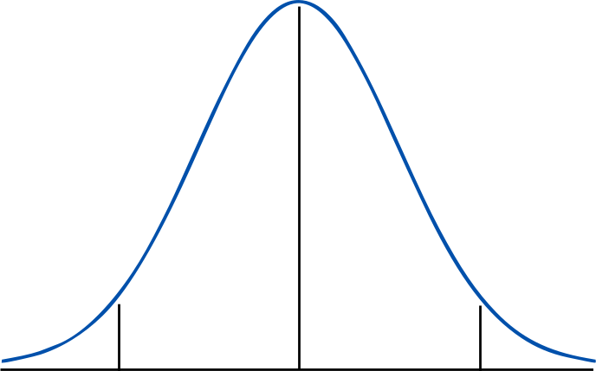
La mesure en biologie
Une mesure en biologie est fluctuante, et est associée à une probabilité
  "si une mesure unique de ma tension artérielle est de 14 mm Hg,
  des mesures répétées seraient le plus souvent entre 12 et 16"
De la même façon, la mesure de l'efficacité d'un médicament est une valeur, variable en fonction des mesures, associée à une probabilité
12 14 16

Slide 70
Les risques α et β de l'essai comparatif
Un essai comparatif comporte 2 risques statistiques
Le risque d'erreur α
  risque de première espèce
  c'est le risque de conclure à tort à l'efficacité d'un traitement inefficace
  classiquement, on admet un risque α de 5%
Le risque d'erreur β
  risque de seconde espèce
  c'est le risque de conclure à tort à l'absence d'efficacité d'un traitement efficace
  Le risque β est inconnu et est difficile à évaluer
  on appelle (1 - β) la puissance statistique de l'essai : probabilité d'obtenir un résultat statistiquement significatif avec un traitement efficace
  c'est comme le grossissement d'un microscope

Slide 71
Tests statistiques
Un test statistique est une méthode mathématique qui consiste à rejeter ou non une certaine hypothèse : l'hypothèse nulle (H₀)
Dans un essai comparatif de 2 traitements, l'hypothèse nulle H₀ est l'absence d'effet : les 2 traitements sont équivalents

Slide 72
Risques d'erreur
 |  | Réalité
 |  | H₀ est vraie | H₀ est fausse
Décision | On ne rejette pas H₀ | 1-α = 0,95 | β (risque d'erreur de seconde espèce)
 | On rejette H₀ | α = 0,05 (risque d'erreur de première espèce) | 1 - β (puissance du test)
Distribution des différences sous H₀
Distribution des différences sous H₁
Différence des moyennes
0
Δ

Slide 73
Significativité "p"
Quand on réalise un test statistique, on lui associe sa significativité
  c'est la probabilité d'obtenir, sous l'hypothèse nulle H₀, une valeur supérieure ou égale à celle qui a été réellement observée
  on la symbolise par "p"
Devant un résultat, la probabilité "p" quantifie le risque d'erreur α :
  si p ≤ α = 0,05 (le résultat est considéré comme statistiquement significatif)
    il y a moins de 5% de chances d'observer le résultat par pur hasard
  si p > α = 5% (le résultat n'est pas considéré comme statistiquement significatif)
    soit il y a absence d'effet (mais l'absence de preuve n'est pas la preuve de l'absence)
    soit l'essai manquait de puissance
"p" représente le degré de confiance dans le résultat !
  Le 4 juillet 2012, le CERN a annoncé avoir identifié,
  avec un degré de confiance de 99,99997 %,
  un nouveau boson compatible avec le boson de Higgs !
"p" ne représente pas la puissance de l'effet !

Slide 74
Interprétation d'un critère de jugement binaire 1/2
Exemples de critères de jugement binaires :
  décès / survie
  succès / échec
  survenue d'un événement / non-survenue d'un événement
Risque = probabilité de survenue de l'événement (au niveau individuel)
= proportion de patients présentant l'événement (au niveau collectif)
  Risque instantané : risque à un moment donné (par opposition au risque sur une période donnée)
Risque Relatif : rapport des risques entre 2 groupes
  Exemple : 3 décès dans le groupe traité, 6 décès dans le groupe contrôle
  Risque Relatif = 3/6 = 0,5
Risque Relatif Ajusté (= Hazard Ratio) : rapport des Risques Relatifs instantanés
  pour les données de survie
  représente l'effet traitement
  on peut parler également du logarithme du risque relatif ajusté (= LogHR)

Slide 75
Interprétation d'un critère de jugement binaire 2/2
On considère qu'un risque est cliniquement significatif s'il est supérieur à 2, voire 3
  ou LogHR > 0,3 - 0,48
Le Hazard Ratio est statistiquement significatif quand son intervalle de confiance n'inclut pas la valeur 1
  ou LogHR n'inclut pas la valeur 0
Exemple :
  Hazard Ratio = 1,45, intervalle de confiance à 95% compris entre 1,12 et 1,78
  ➔ le Hazard Ratio est statistiquement significatif (n'inclut pas 1)
  ➔ le Hazard Ratio n'est pas cliniquement significatif (< 2)

Slide 76
Lecture critique de l'essai comparatif
Méthodologie de l'étude : la méthodologie est-elle appropriée ?
Résultat sur le critère principal
Signification statistique du résultat
  p <0,05 : résultat significatif
Signification médicale du résultat
Cohérence médicale : le résultat est-il cohérent avec les connaissances actuelles ?
Représentativité du résultat : le résultat est-il extrapolable à mes patients ?

Slide 77
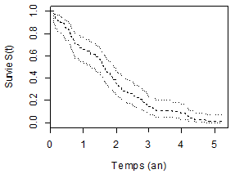
Lecture critique de la courbe de survie
L'étude de survie
Représentation par une courbe de survie
  Temps en abscisse
  Taux de survie en ordonnées (0% - 100%)
  Courbe en marche d'escalier (+ 2 courbes
  d'intervalle de confiance à 95%)
Critères de jugement
  survie sans progression de la maladie ("progression-free survival")
  survie sans rechute ("recurrence-free survival", "relapse-free survival")
Une censure survient lorsque l'on arrête de suivre un patient avant la survenue de l'événement
  ➔ impossibilité de calculer une durée de survie moyenne
  les censures sont représentées par une croix sur la courbe
Analyse par la méthode de Kaplan-Meier

Slide 78
Lecture critique de la courbe de survie
Comparaison de 2 courbes de survie
Augmentation de la médiane de survie (lecture horizontale à Taux de Survie = 50%)
  avec intervalle de confiance à 95%
  ex : 2,3 mois (IC 95% = [1,1 ; 3,7]
La lecture verticale permet de comparer les Risques Relatifs
Gain en espérance de vie (augmentation de la moyenne de durée de vie)
  représenté par l'aire sous la courbe
Significativité : Test du Logrank, test de Mantel-Haenszel
  test significatif si p < 0,05
  perd de son efficacité si les courbes se croisent
Limitations dans l'interprétation du gain en espérance de vie
  étude WOSCOPS

Slide 79
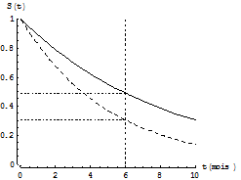
Lecture critique de la courbe de survie
Lecture de la courbe de survie
Lecture verticale de la courbe de survie
  à un temps donné
  représente la comparaison des risques
  permet de calculer le risque relatif
Lecture horizontale de la courbe de survie
  à 50% de survie : donne la médiane de la durée de survie
  donne la différence entre les médianes de durée de survie

Slide 80
Lecture critique de la méta-analyse
La méta-analyse
Synthèse quantifiée, exhaustive, rigoureuse et reproductible des résultats d’essais cliniques répondant à une question thérapeutique donnée
Méthodologie rigoureuse qui a pour but d'assurer son impartialité et sa reproductibilité
Particulièrement utile quand :
  les essais sont de trop petite taille pour donner des résultats fiables,
  la réalisation d'un essai de grande taille est impossible,
  les essais ont été réalisés mais donnent des résultats discordants ou non concluants,
  les résultats d'un essai définitif sont attendus.
Notes:
14/10/2014
Module_01_Historique - 80
Par rapport à l’analyse d’un seul essai ou de plusieurs pris individuellement, la méta-analyse permet :
d’augmenter la puissance statistique (la probabilité de trouver un résultat significatif) de la recherche d’un effet traitement. La méta-analyse est alors utilisée pour mettre en évidence l'effet du traitement dans une situation où les essais déjà réalisés pris individuellement ne permettent pas de conclure car aucun n’a donné de résultat statistiquement significatif,
de réconcilier des résultats apparemment discordants et de lever le doute,
d’augmenter la précision de l'estimation de la taille de l'effet du traitement, en la basant sur une plus grande quantité d'informations, consécutive à l'augmentation du nombre de sujets prenant part à la comparaison,
de synthétiser une somme d’informations parfois très importante,
de tester et augmenter la généralisation d'un résultat à un large éventail de patients. L'estimation issue d'une méta-analyse est ainsi plus proche de l'effet qui sera vraisemblablement obtenu avec l'utilisation "en pratique" du médicament. Pris individuellement, chaque essai a sélectionné avec beaucoup de soin les sujets inclus. En regroupant des essais portant sur des groupes de sujets de caractéristiques différentes, la méta-analyse procure un moyen d'approcher le "patient moyen tout venant" de la population de diffusion,
d’expliquer la variabilité des résultats entre essais (notamment par suite de biais dans certains essais),
de réaliser des analyses en sous-groupes et effectuer une recherche des groupes de patients susceptibles de bénéficier le plus d'un traitement, ou au contraire ne pas en bénéficier. La prise en compte simultanée de plusieurs essais apporte une plus grande variété dans les caractéristiques de base des patients étudiés et aussi des effectifs accrus dans les sous-groupes. Elle permet aussi de vérifier qu'un résultat d'un sous-groupe se retrouve sur l'ensemble des essais,
de mettre un essai en perspective en le confrontant aux autres essais du domaine,
de constater le manque de données fiables dans un domaine et mettre en place un essai,
de répondre à une question non initialement posée par les essais.

Slide 81
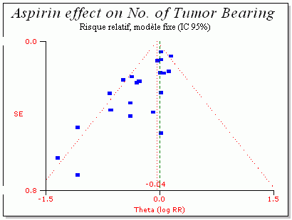
Lecture critique de la méta-analyse
Recherche d'un biais de publication
Critères et méthode de sélection des articles
Graphique en entonnoir ("funnel plot")
  1 point = 1 étude, en abscisse : valeur estimée de
  l'effet, en ordonnée : taille de l'échantillon
  comme il y a plus d'études avec de faibles
  échantillons que d'études avec de grands
  échantillons, le nuage de points se rétrécit vers
  le haut, sous la forme d'un entonnoir inversé
  les frontières de cet entonnoir sont constituées des études montrant un résultat significatif, l'intérieur de l'entonnoir est constitué des études ne montrant pas de résultat significatif
  si les études montrant un résultat négatif sont autant représentées que les études montrant un résultat positif, le nuage de points est globalement symétrique par rapport à une ligne verticale (absence de biais de publication)
  si les études montrant un résultat négatif ne sont pas publiées, le nuage de points sera asymétrique, concentré sur une partie (gauche ou droite) du graphique
  Si les études non significatives ne sont pas publiées, le nuage de points se réduit à ses contours externes
extrait de http://corpet.free.fr/MetaRatAspirin.html

Slide 82
Lecture critique de la méta-analyse
Vérification de l'homogénéité des données
  Des données hétérogènes signifient qu'au moins un essai montre des résultats différents de ceux des autres essais. La conclusion de la méta-analyse devient alors sujette à caution.
  Le test d'hétérogénéité est considéré comme positif quand I² > 50% (test significatif si P < 0,05)

Slide 83
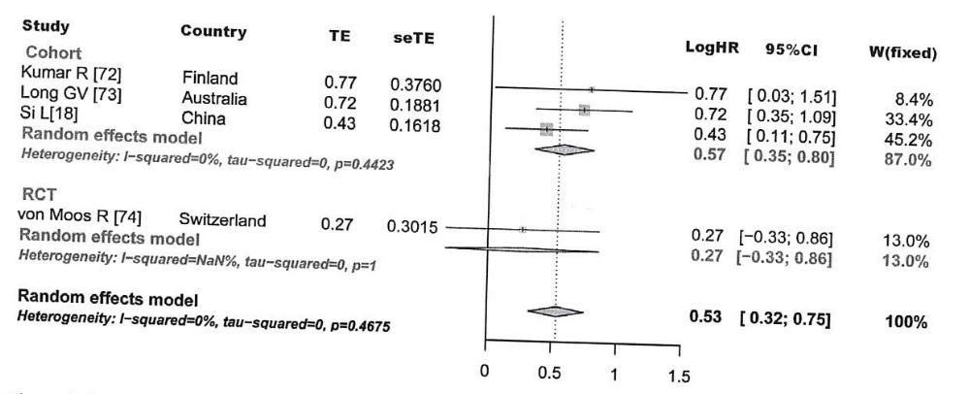
Lecture critique de la méta-analyse
Graphique de méta-analyse
Montre la contribution de chaque étude dans la méta-analyse
LogHR < 0 signifie un gain en terme de survie
Le résultat de la méta-analyse est significatif (LogHR ne croise pas 0)
Le résultat de la méta-analyse est cliniquement significatif (LogHR > 0,48)

Slide 84
Mortality and morbidity in patients receiving encainide, flecainide, or placebo. The Cardiac Arrhythmia Suppression Trial.
Echt DS, Liebson PR, Mitchell LB, Peters RW, Obias-Manno D, Barker AH, Arensberg D, Baker A, Friedman L, Greene HL, et al.
BACKGROUND AND METHODS:
In the Cardiac Arrhythmia Suppression Trial, designed to test the hypothesis that suppression of ventricular ectopy after a myocardial infarction reduces the incidence of sudden death, patients in whom ventricular ectopy could be suppressed with encainide, flecainide, or moricizine were randomly assigned to receive either active drug or placebo. The use of encainide and flecainide was discontinued because of excess mortality. We examined the mortality and morbidity after randomization to encainide or flecainide or their respective placebo.
RESULTS:
Of 1498 patients, 857 were assigned to receive encainide or its placebo (432 to active drug and 425 to placebo) and 641 were assigned to receive flecainide or its placebo (323 to active drug and 318 to placebo). After a mean follow-up of 10 months, 89 patients had died: 59 of arrhythmia (43 receiving drug vs. 16 receiving placebo; P = 0.0004), 22 of nonarrhythmic cardiac causes (17 receiving drug vs. 5 receiving placebo; P = 0.01), and 8 of noncardiac causes (3 receiving drug vs. 5 receiving placebo). Almost all cardiac deaths not due to arrhythmia were attributed to acute myocardial infarction with shock (11 patients receiving drug and 3 receiving placebo) or to chronic congestive heart failure (4 receiving drug and 2 receiving placebo). There were no differences between the patients receiving active drug and those receiving placebo in the incidence of nonlethal disqualifying ventricular tachycardia, proarrhythmia, syncope, need for a permanent pacemaker, congestive heart failure, recurrent myocardial infarction, angina, or need for coronary-artery bypass grafting or angioplasty.
CONCLUSIONS:
There was an excess of deaths due to arrhythmia and deaths due to shock after acute recurrent myocardial infarction in patients treated with encainide or flecainide. Nonlethal events, however, were equally distributed between the active-drug and placebo groups. The mechanisms underlying the excess mortality during treatment with encainide or flecainide remain unknown.

Slide 85
Pour approfondir
Pour approfondir :
  "Lecture critique et interprétation des résultats des essais cliniques pour la pratique médicale", Michel CUCHERAT, Michel LIÈVRE, Alain LEIZOROVICZ, Jean-Pierre BOISSEL (Médecine Sciences Flammarion)
  http://www.spc.univ-lyon1.fr/polycop/
  "Statistiques médicales et biologiques", Fethi BORSALI (Collection L1 Santé, Ellipses)

